Slide 1

Presentación del mockup v1.0
Requerimiento General 2 : Comparar niveles de actividad de distinto tipo (interfaz, problemas resueltos, ejemplos vistos) de los estudiantes, en grupos o individualmente.

Slide 2
Aquí va el titulo del programa
Aquí el usuario ingresa datos para iniciar el programa

Slide 3
Aquí se exponen los datos que requiere el usuario
Comparaciones dependiendo de la pestaña que se elige
Gráficos de ser necesarios

Slide 4
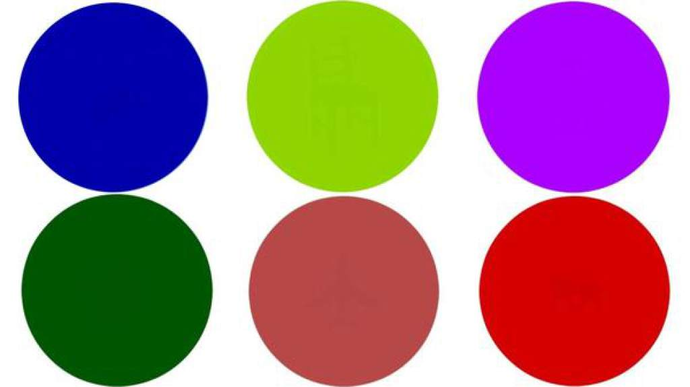
Clasificación de grupos(con nombres)
G1
G2
G3
G4
G5
G6
Ver rendimiento por grupos

Slide 5
En cada grupo se verá el desempeño de cada estudiante
Donde se comparan las notas de cada estudiante(estudiante 1, estudiante2, … , estudiante n) con la nota promedio, que en este caso es 5,1.

Slide 6
Ver rendimiento por grupos
Donde se calcula el promedio de cada grupo y se compara con el resto de los grupos

